Slide 1



Magnus:
面向等离子体物理和高能物理的
智能体基础设施
蔡则宇 北京大学物理学院
2026/04/11

Slide 2

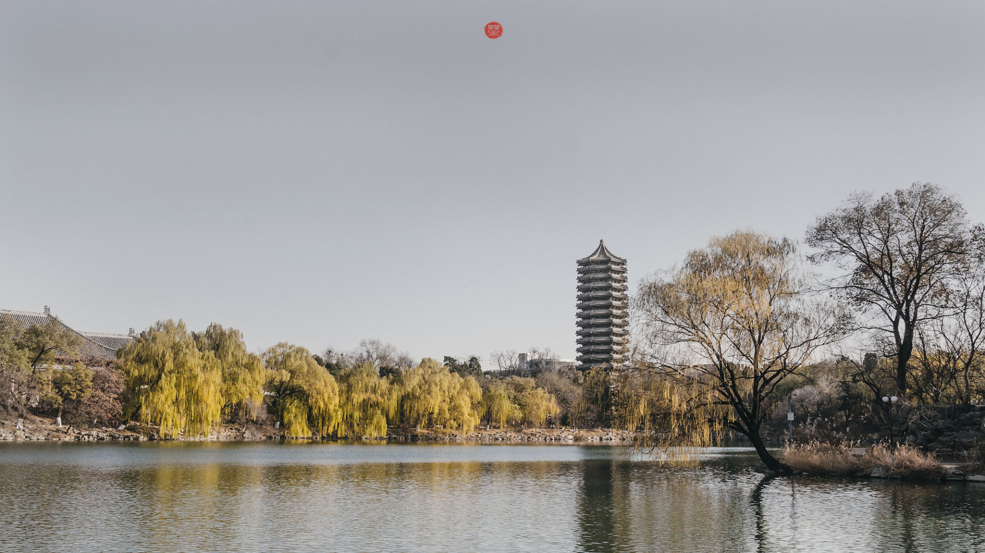

01
研究背景
目 录
02
Magnus 简介
CONTENTS
03
阶段性成果
04
思考与展望
05
Magnus 团队
2

Slide 3
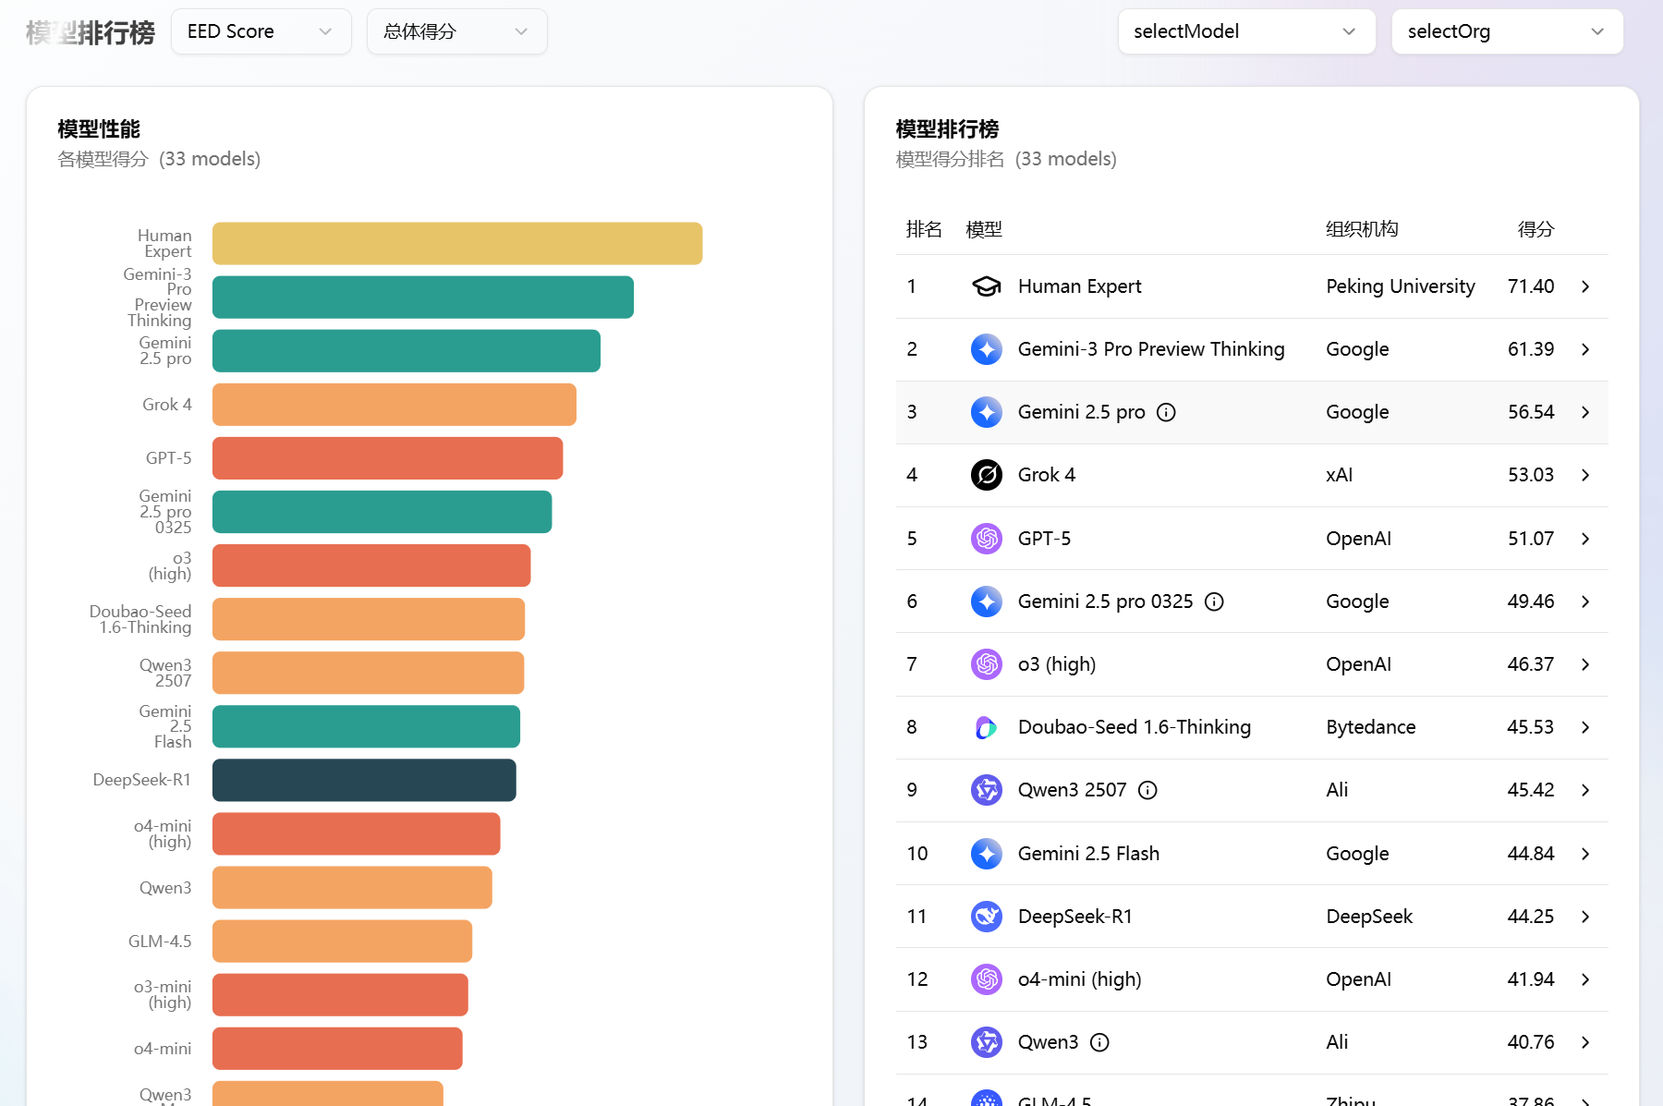
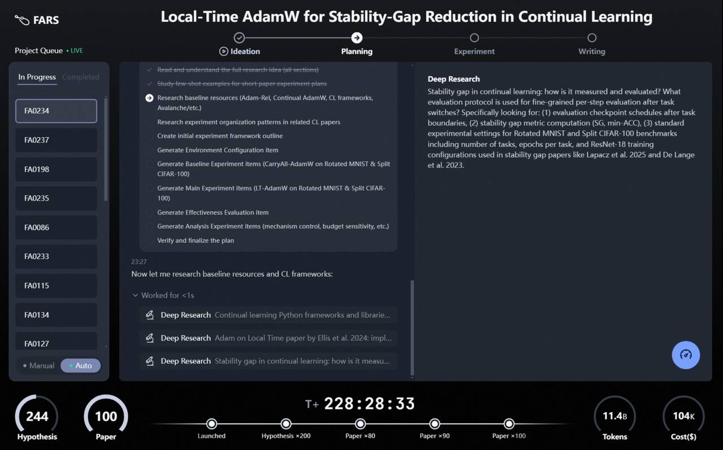
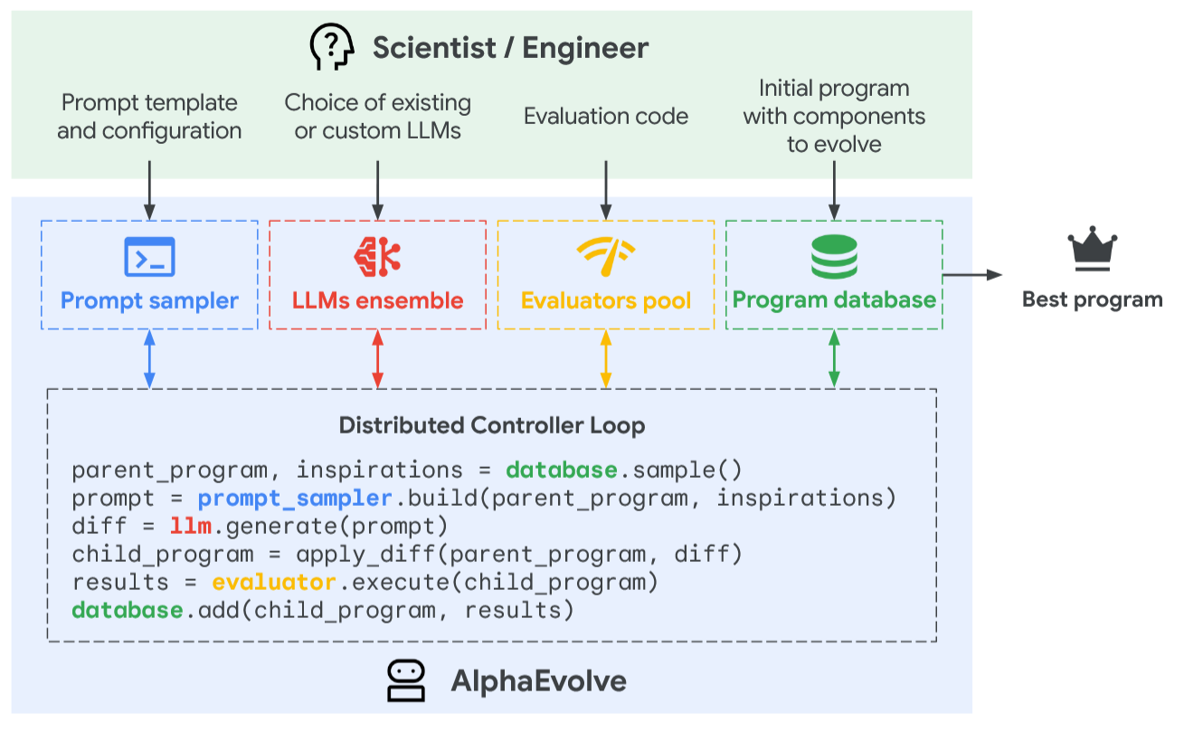
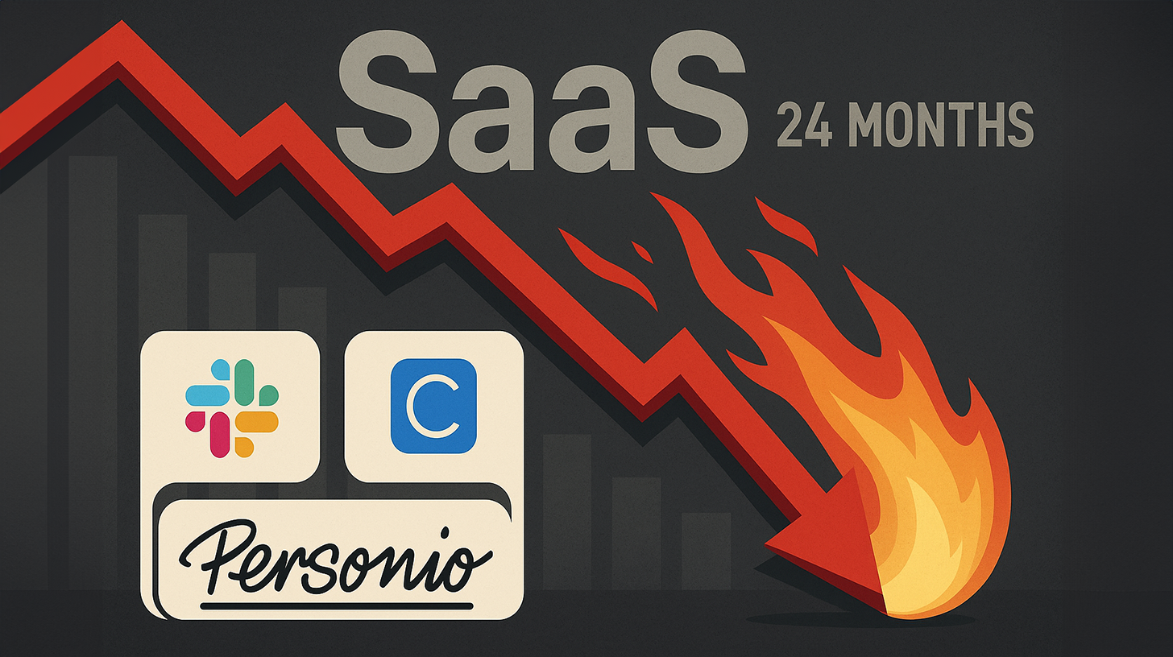
一、研究背景
人工智能发展现状
2025 至 2026 年初发生了一系列事件，其密度和量级共同指向一个判断：
——人工智能的能力已经越过了从"辅助"到"执行"的分水岭。
基座模型的飞跃
与终端智能体的涌现：
Gemini 3.1 Pro 研究生级科学推理上达到 94.3%；Claude Code在 shell 中完成端到端工程任务。
全自动科研系统。
FARS 系统在 228 小时内自主完成从文献调研到论文撰写的全流程，产出 100 篇论文。按 ICLR 标准平均得分 5.05，
算法自进化。
AlphaEvolve 是进化式编程智能体，用于通用算法发现与优化。已为 Google 数据中心回收全球 0.7% 算力，将训练内核加速 23%，首次改进了 56 年未变的 Strassen 矩阵乘法
向“软性软件”。
人工智能将形式转化的成本推向零，软件正在二分为不可替代的核心逻辑模块和可由人工智能生成的编排层；自然语言入口
PHYBench leaderboard
3

Slide 4
一、研究背景
人工智能服务理论物理科研的痛难点
代码零散异构。
高能物理唯象研究依赖 FeynRules、MG5、Pythia 等程序包，各有独立的语言、配置和惯例，手动编排从 Lagrangian 到可观测量的完整工作流成为瓶颈。
大型程序对编译工具链和运行时环境有严格要求，迁移至新集群时常面临重新编译和依赖适配，经验难以跨平台复用；等离子体物理程序如动理学模拟、逃逸电子求解等同样面临此问题。
算力资源竞争。
人工智能训推与传统科学计算若想共享同一集群，缺乏优先级区分时关键任务被阻塞，静态资源分配又造成大量空闲。
探索性任务长时间占用 GPU 使紧急计算排不上队，已结束的任务未及时释放节点又导致资源闲置，两类浪费同时发生。
物理门槛相对高。
通用大模型不具备规范对称性、重整化群、有效场论算符分类等领域知识，难以判断模型参数和算符结构的物理合理性；等离子体平衡、磁面坐标等同样超出其能力范围。 缺少物理语境时，工具调用退化为盲目的参数填空。
安全性要求严格。
共享集群上，一条错误命令即可波及其他用户的数据和正在运行的任务。当智能体具备 shell 执行权限时，未经审查的文件操作或写错路径的输出会将这一风险成倍放大，传统的信任模型不再适用。
4

Slide 5
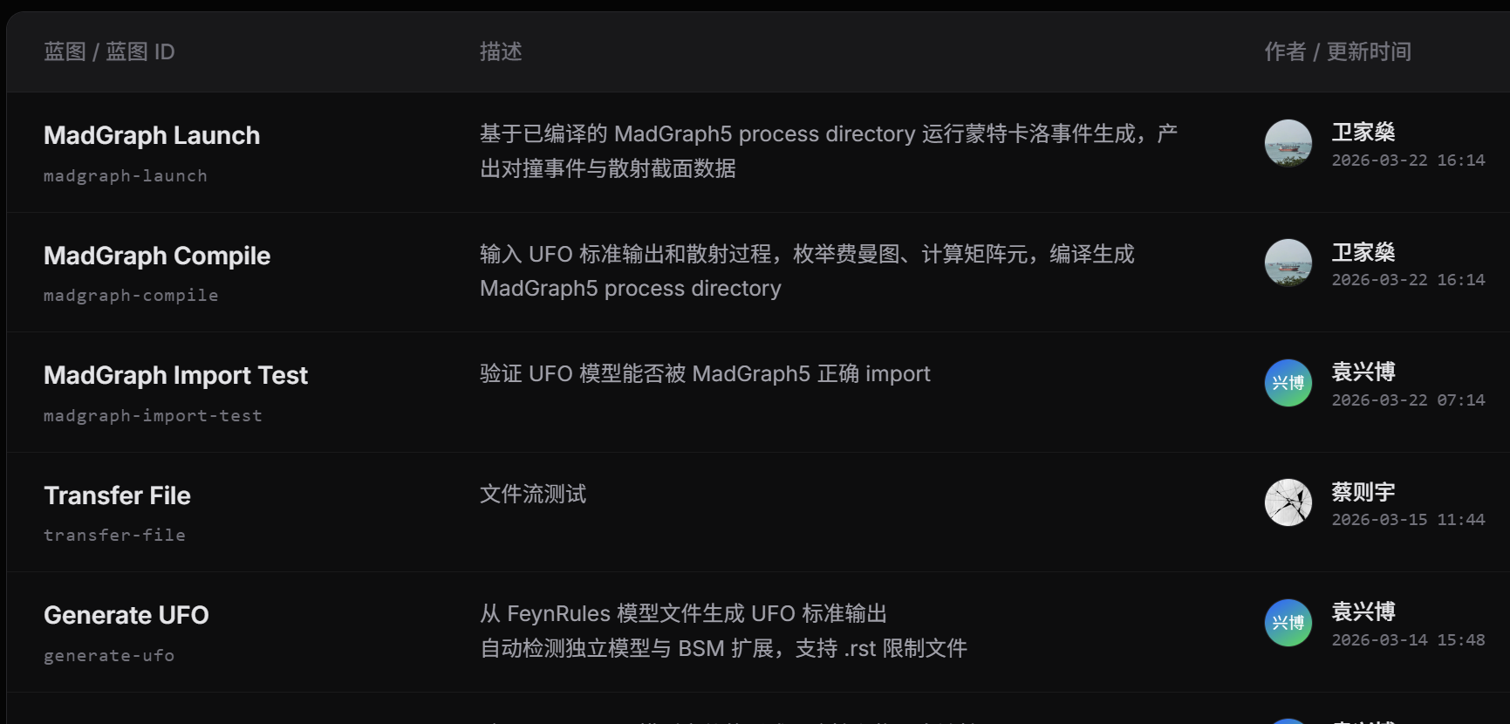
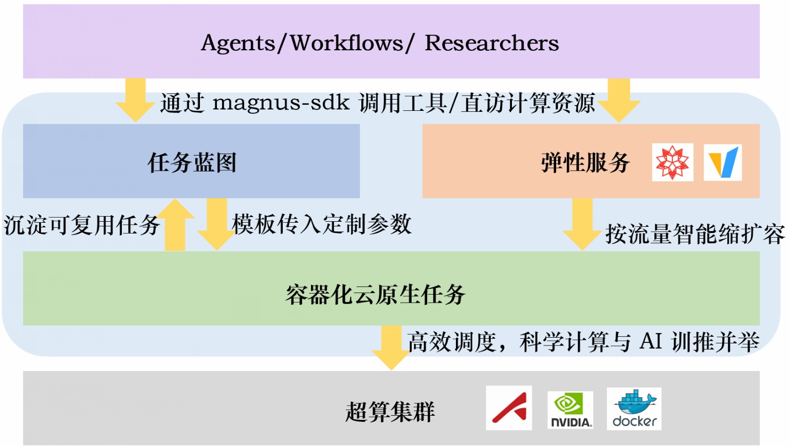
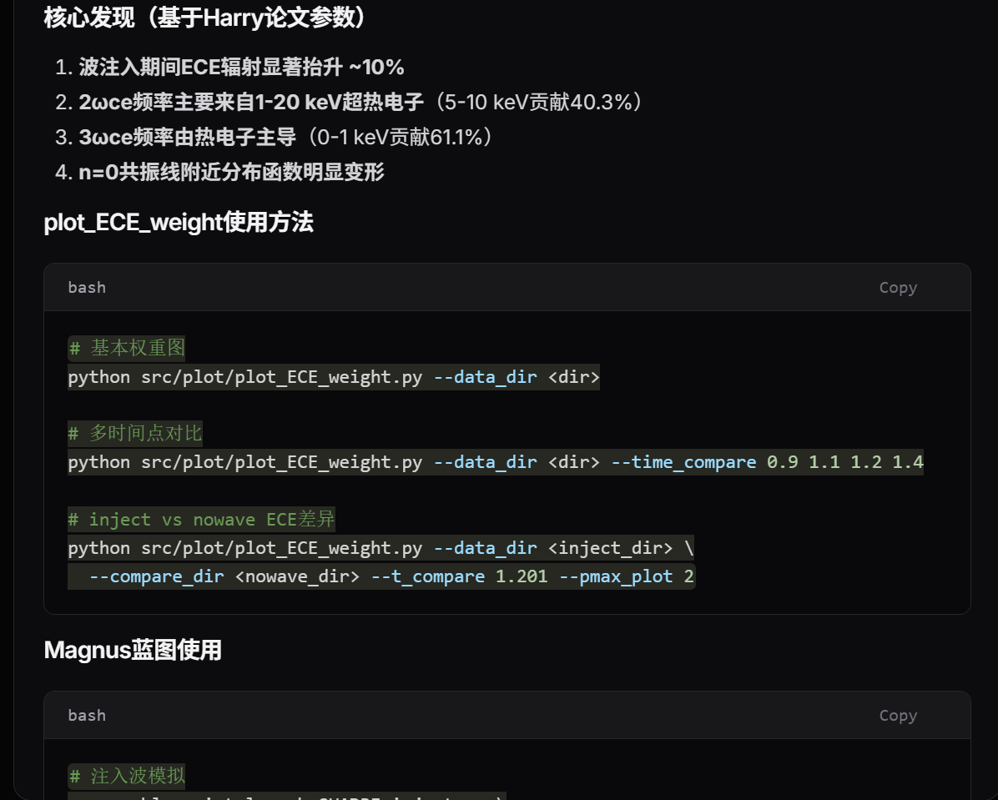
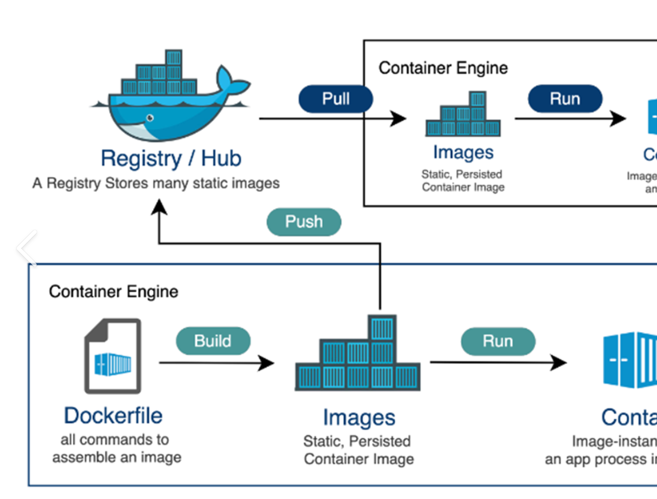
一、研究背景
Magnus 解决方案
集成平台与蓝图。
集成平台促进人人/人机协作；计算流程封装为蓝图，即获统一的命令行与编程接口，涵盖 MadGraph、FeynRules 等 HEP 程序以及等离子体模拟程序，Agent 长程调用举重若轻
四级调度与弹性服务。
任务分四级优先级，高优任务可自动抢占低优任务的资源。
弹性服务空闲时释放资源，请求到达时自动唤醒。
技能库。
技能是多文件知识包，描述领域概念、操作规范或最佳实践。智能体按需检索并注入上下文，沉淀团队领域经验为可复用资产。
容器隔离与行为审计。 所有任务在容器内用户态执行，无法提权，智能体的每一步操作被完整记录，人从操作者变为审计者。
5

Slide 6
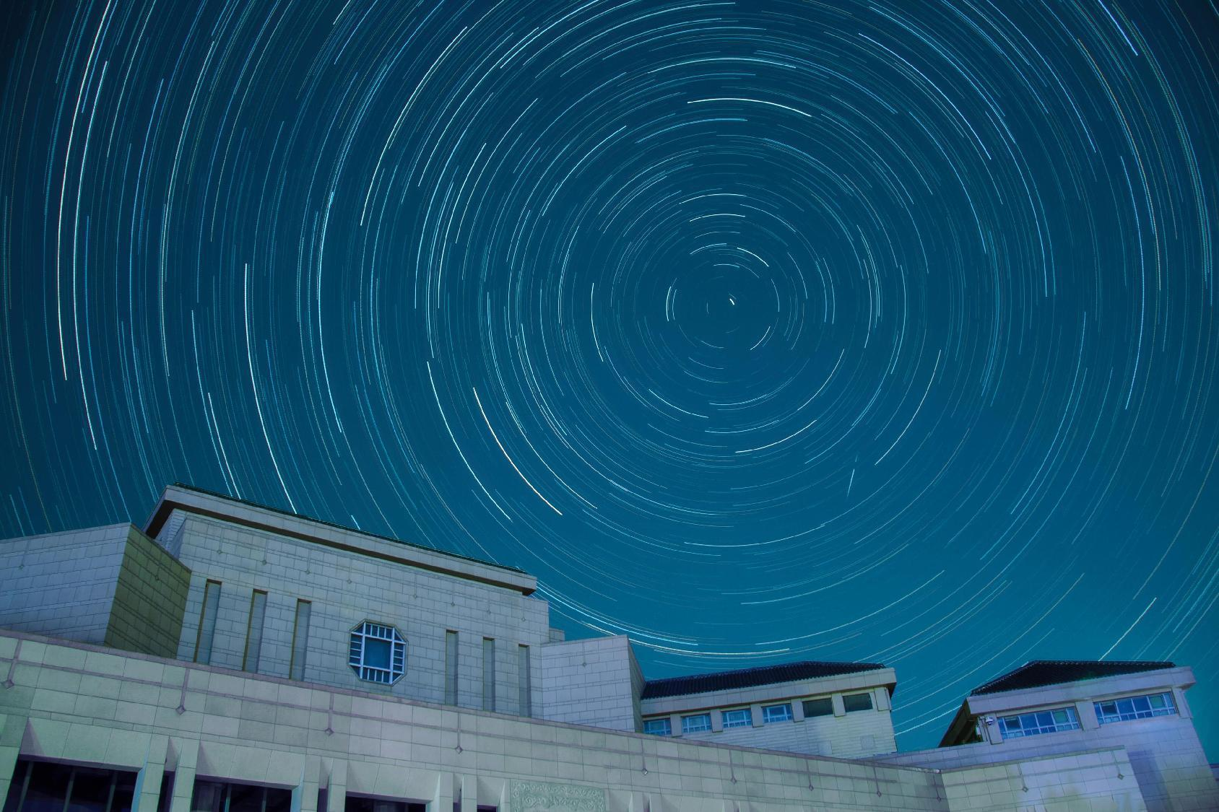
Magnus 简介
PART 02

Slide 7
二、Magnus 简介
Magnus Design Principles
Magnus 是一个开源平台，将 HPC 集群转化为人类与 AI 智能体共用的执行后端。围绕执行、沉淀、协作三层架构，遵循三项设计原则：
- 人-智能体对称：研究者与 AI 智能体通过同一套抽象（Blueprint、Skill、Job）操作平台，所有操作完全可审计，不区分人类点击按钮还是智能体调用 API。
- 蓝图自进化：Blueprint 不是静态配置文件，而是可被智能体创建、执行、评估和改进的计算原语。一次性实验可以沉淀为 Blueprint，智能体可以基于新结果持续优化它
- 可执行知识图谱：Blueprint 编码验证过的工作流，Skill 编码领域专家知识，二者构成有向无环的知识图谱，确保可复现性的同时支持持续演进。
协作层（H-H, H-A, A-H, A-A）
*H = Human, A = Agent
沉淀层（Blueprints, Services, Skills）
执行层（Jobs）
7

Slide 8
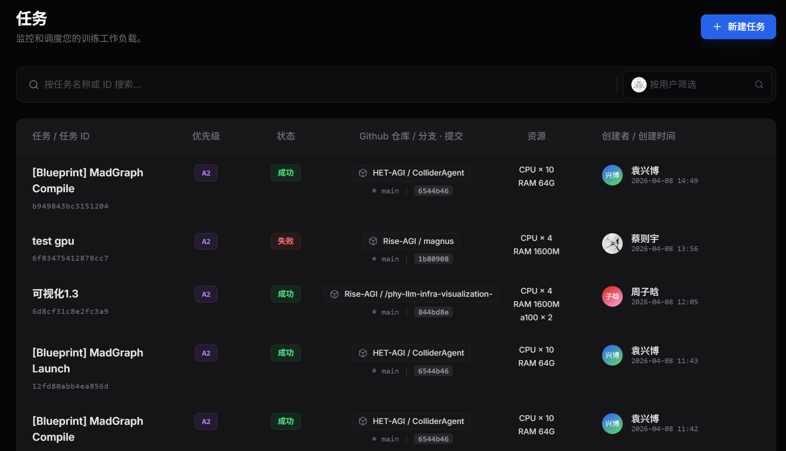
二、Magnus 简介
Magnus Jobs
一个任务的基本要素是：
所需的计算资源（CPU、GPU、内存）
软件资源（Github 仓库，入口指令）
镜像运行环境（Docker/Apptainer）
任务的优先级（A1/A2/B1/B2）
任务的名称、描述（实验报告）、…
这些要素完备地定义了一个任务；掌握任务运行的完备要素，从而可以跨平台运行/复现，就是云原生。
8

Slide 9
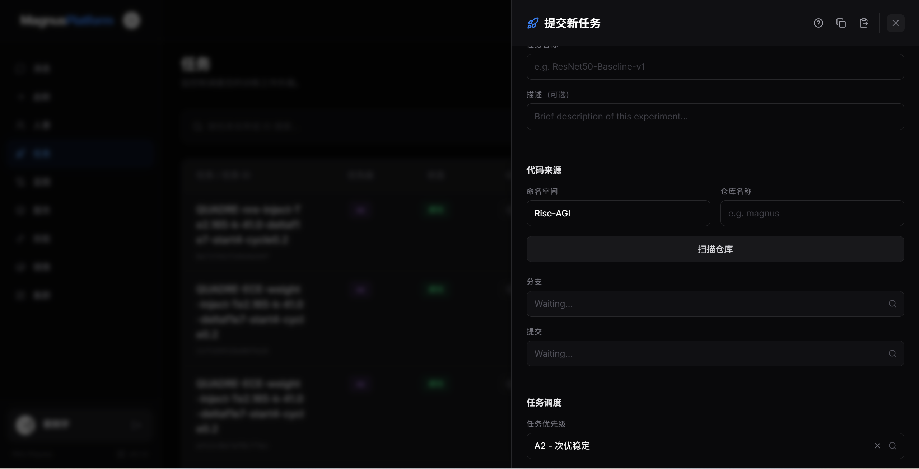
二、Magnus 简介
Magnus Jobs
一个任务的基本要素是：
所需的计算资源（CPU、GPU、内存）
软件资源（Github 仓库，入口指令）
镜像运行环境（Docker/Apptainer）
任务的优先级（A1/A2/B1/B2）
任务的名称、描述（实验报告）、…
这些要素完备地定义了一个任务；掌握任务运行的完备要素，从而可以跨平台运行/复现，就是云原生。
9

Slide 10
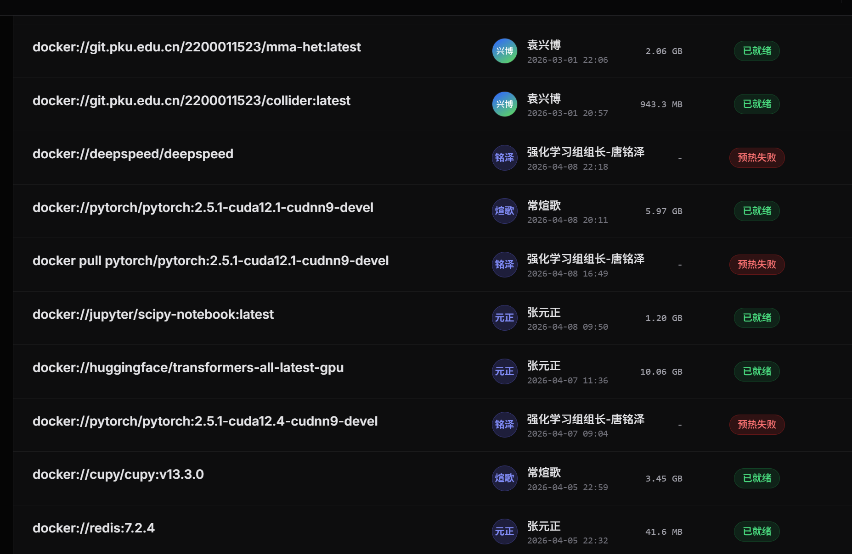
二、Magnus 简介
Magnus Jobs
一个任务的基本要素是：
所需的计算资源（CPU、GPU、内存）
软件资源（Github 仓库，入口指令）
镜像运行环境（Docker/Apptainer）
任务的优先级（A1/A2/B1/B2）
任务的名称、描述（实验报告）、…
这些要素完备地定义了一个任务；掌握任务运行的完备要素，从而可以跨平台运行/复现，就是云原生。
10

Slide 11
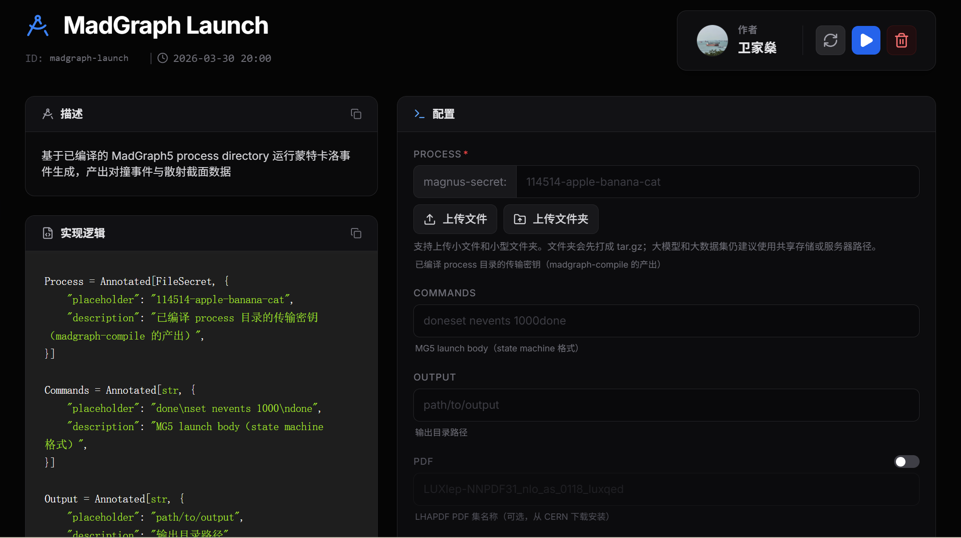
二、Magnus 简介
Magnus Blueprints
需要一个 Domain Specific Language 来充当中间层，
与其生造一个 DSL，不如就用 Python
一个蓝图就是一个名为 blueprint 的 Python 函数，它应该调用 magnus-sdk 的 submit_job 方法来提交一个任务
蓝图应该完成这三件事：
自定义业务参数（蓝图就是一个从自定义业务参数到 job 的映射）
基于 Magnus 类型系统丰富业务参数，渲染人类友好的前端表单
用 Python 语言落实从自定义业务参数到 job 要素的映射
11

Slide 12
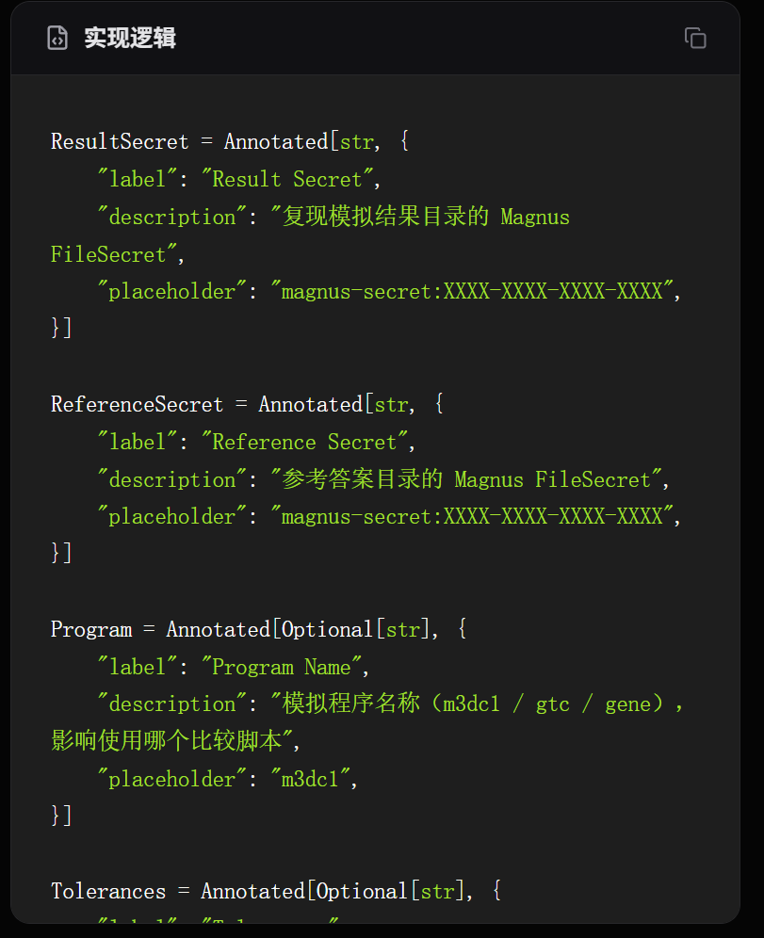
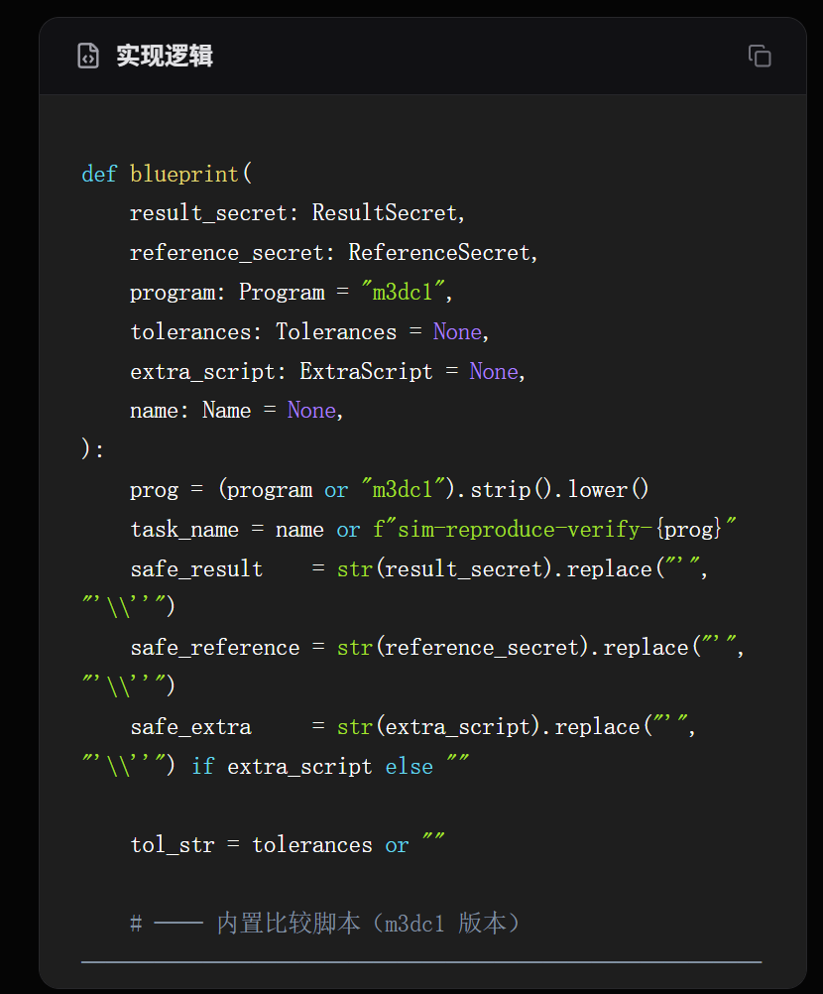
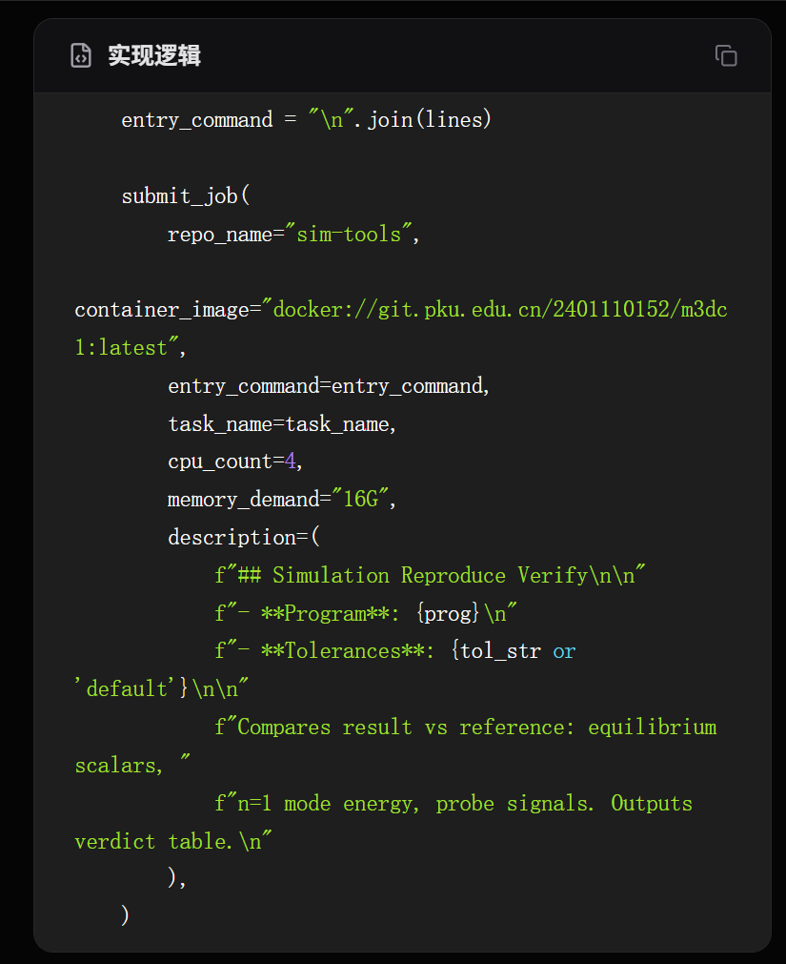
二、Magnus 简介
Magnus Blueprints
一个蓝图就是一个名为 blueprint 的 Python 函数，它应该调用 magnus-sdk 的 submit_job 方法来提交一个任务
蓝图应该完成这三件事：
自定义业务参数（蓝图就是一个从自定义业务参数到 job 的映射）
基于 Magnus 类型系统丰富业务参数，渲染人类友好的前端表单
用 Python 语言落实从自定义业务参数到 job 要素的映射
12

Slide 13
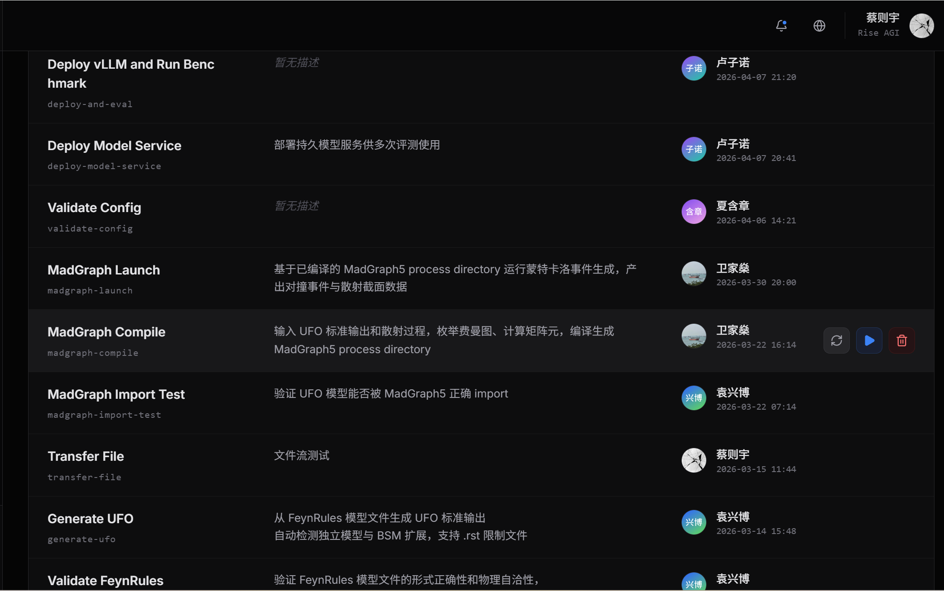
二、Magnus 简介
Magnus Blueprints
一个聚变模拟程序，一个神经网络训练流程，
一个大模型训练算子，一个高能物理的符号模块，
甚至一个 prompt engineering 刷数据模块…
都是一个蓝图，让 AI 统一用 magnus cli 调用（magnus run xxx）
一个蓝图就是一个名为 blueprint 的 Python 函数，它应该调用 magnus-sdk 的 submit_job 方法来提交一个任务
蓝图应该完成这三件事：
自定义业务参数（蓝图就是一个从自定义业务参数到 job 的映射）
基于 Magnus 类型系统丰富业务参数，渲染人类友好的前端表单
用 Python 语言落实从自定义业务参数到 job 要素的映射
13

Slide 14



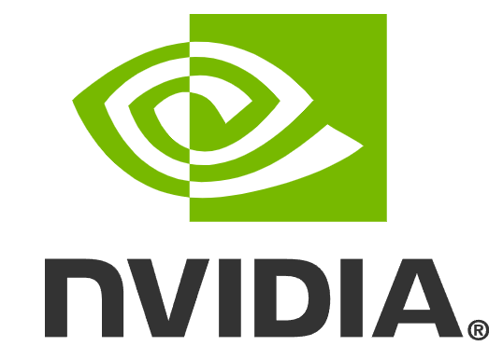
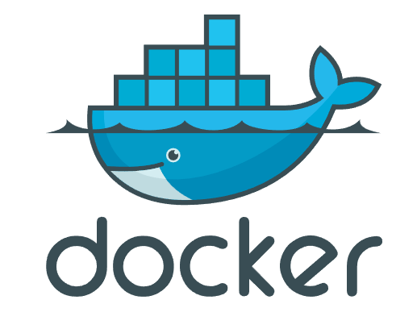
二、Magnus 简介
Magnus: 自动化科学发现的智能体基座
云原生、持续集成/持续交付的人机协作平台，构建高效工作流，沉淀科研蓝图与智能体技能
Agents/Workflows/ Researchers
构建人机协作基础
一键复现已有算例，
可进一步沉淀为低代码、参数化的蓝图，
并联研究人员复用与AI智能体调用
原生支持 AI 训推
环境与代码基建开箱即用，
已沉淀 QUADRE 逃逸电子、GTC 动理学模拟和高能物理对撞模拟程序
多级调度兼顾重保任务与碎片资源
底层兼容性与可行性
无缝对接超算中心和科学计算生态
通过 magnus-sdk 调用工具/直访计算资源
任务蓝图
弹性服务
沉淀可复用任务
模板传入定制参数
按流量智能缩扩容
容器化云原生任务
高效调度，科学计算与 AI 训推并举
超算集群
现已开源：https://github.com/rise-agi/magnus；学术成果：https://arxiv.org/abs/2603.14553
14

Slide 15
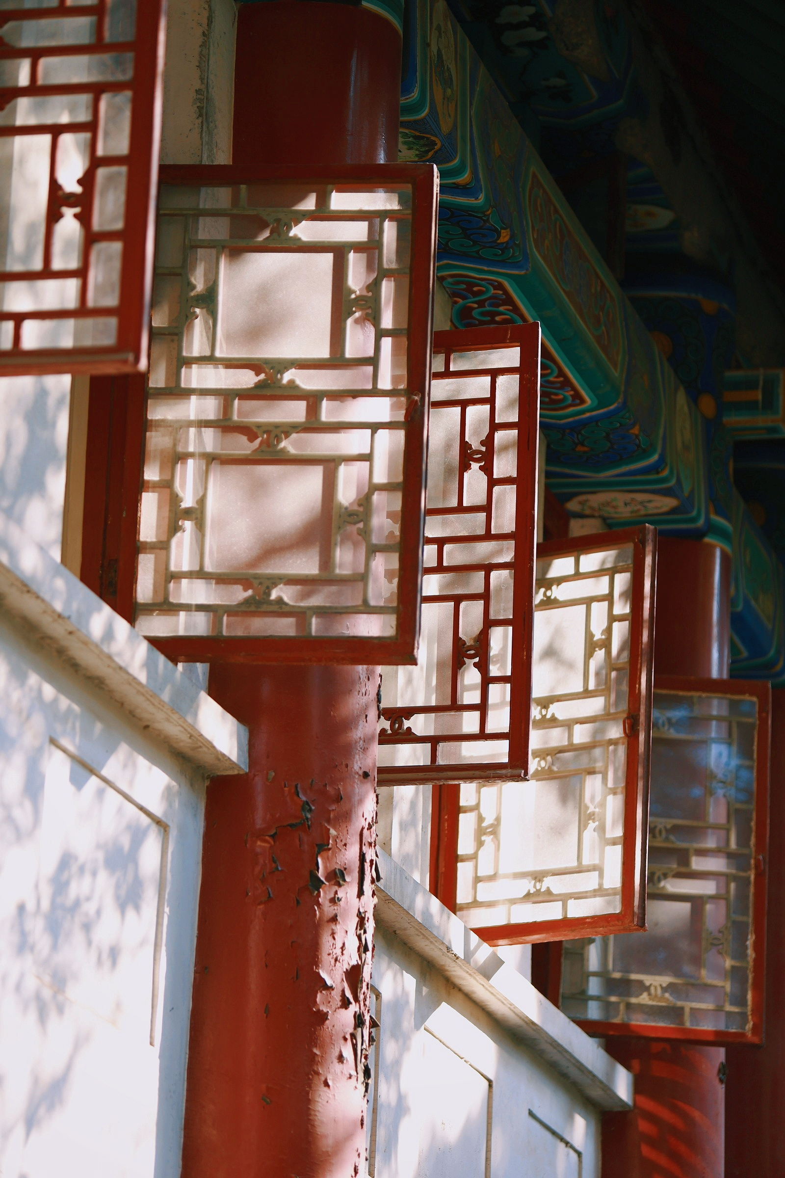
PART 03
阶段性成果

Slide 16
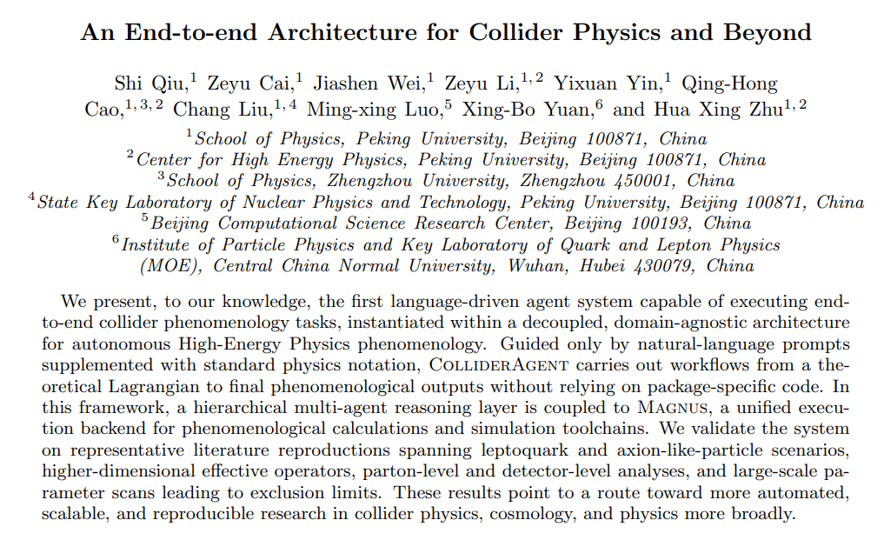
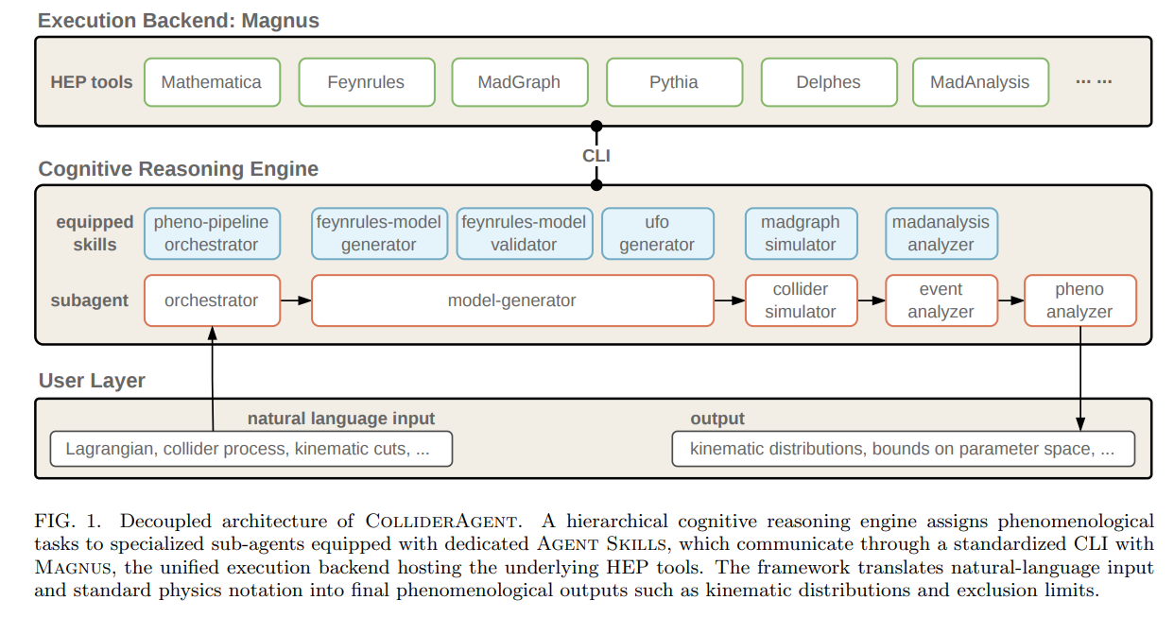
三、阶段性成果
ColliderAgent
16

Slide 17
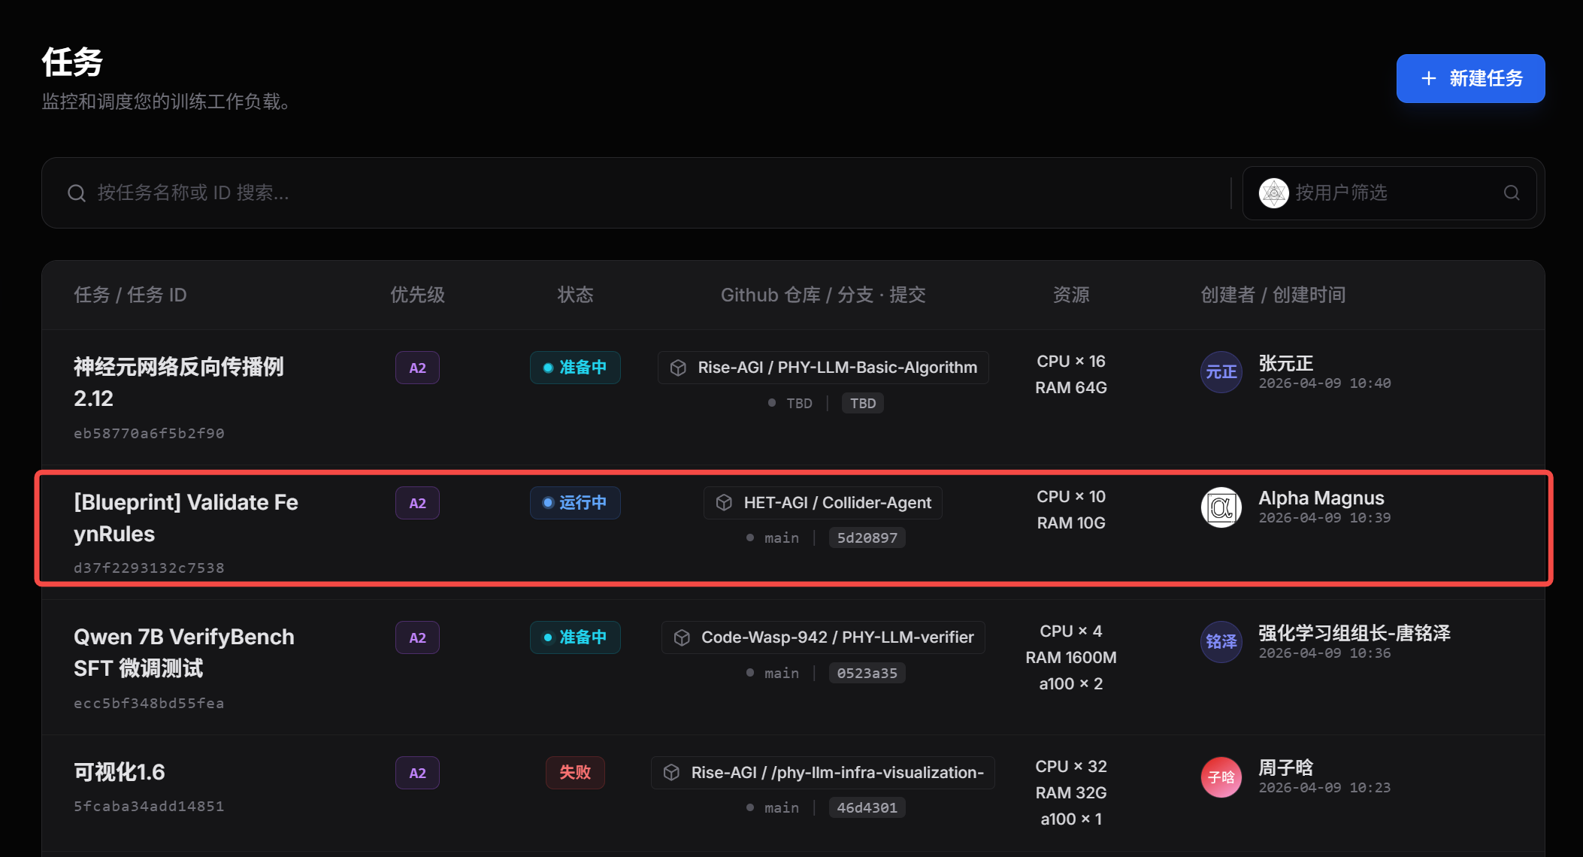
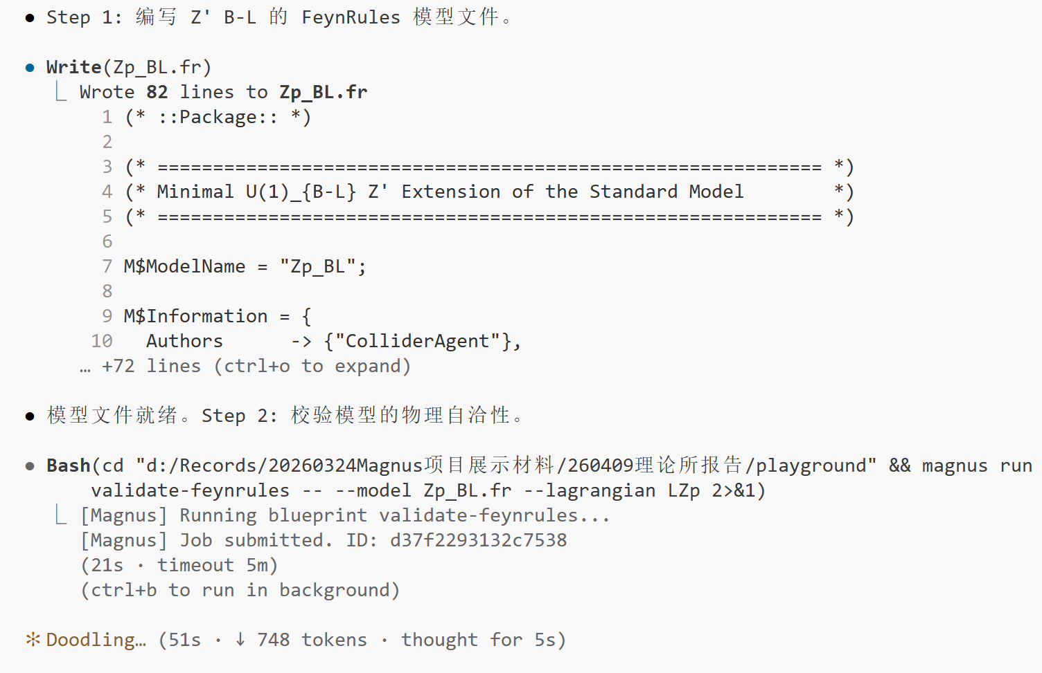
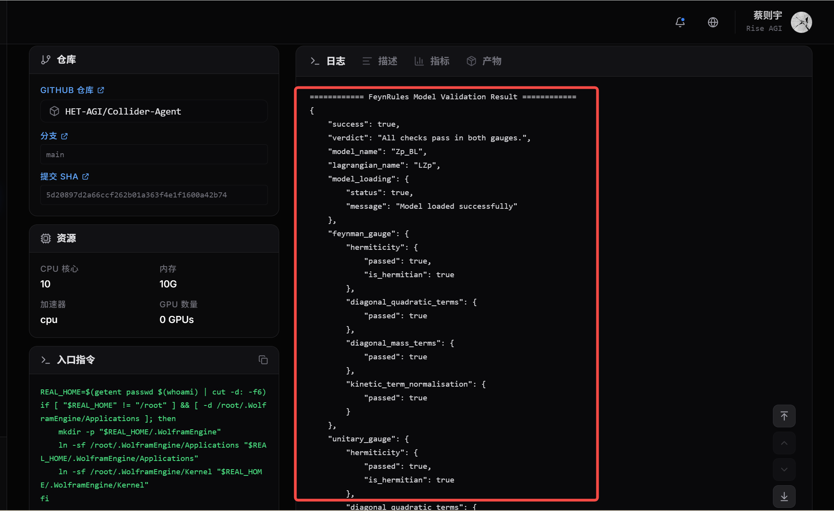
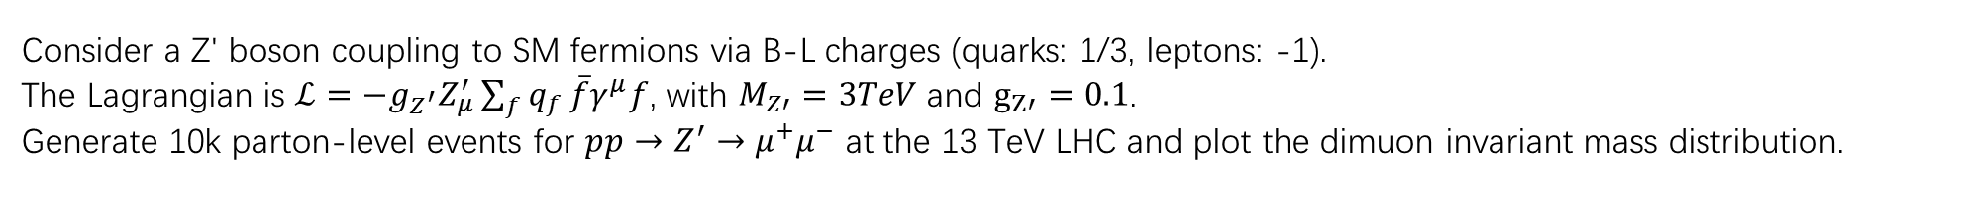
三、阶段性成果
ColliderAgent: An Example
Consider a Z' boson coupling to SM fermions via B-L charges (quarks: 1/3, leptons: -1).
The Lagrangian is $ℒ=−g_{Z^{′}}Z_{μ}^{′}\sum_{f}{q_{f}}\overline{f}γ^{μ}f$, with $M_{Z′}=3TeV$and $g_{Z′}=0.1$.
Generate 10k parton-level events for $pp→Z^{′}→μ^{+}μ^{−}$ at the 13 TeV LHC and plot the dimuon invariant mass distribution.
17

Slide 18
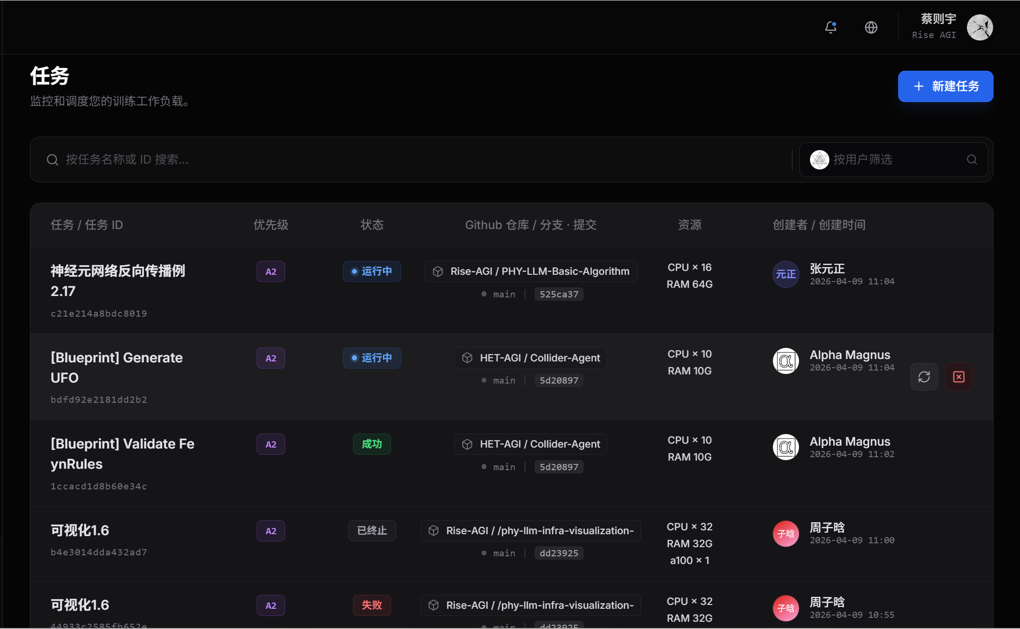
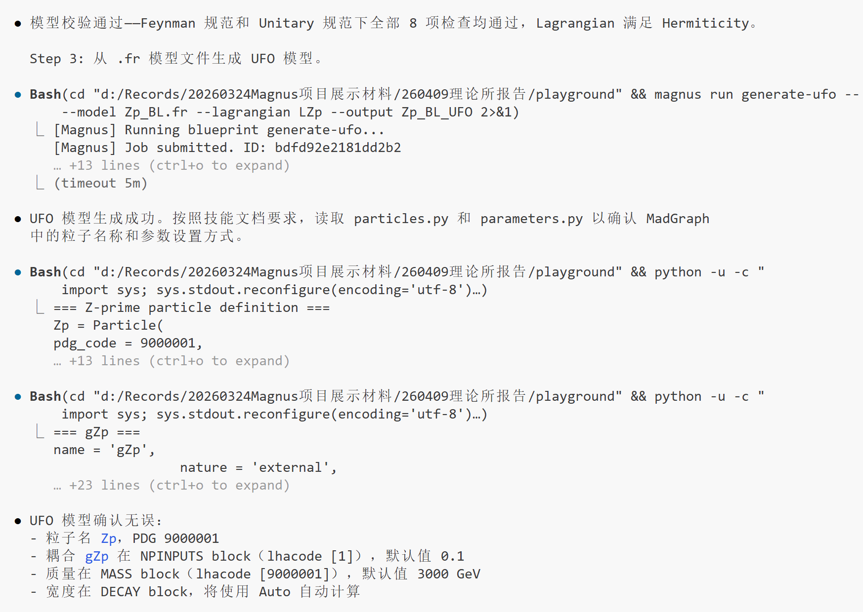
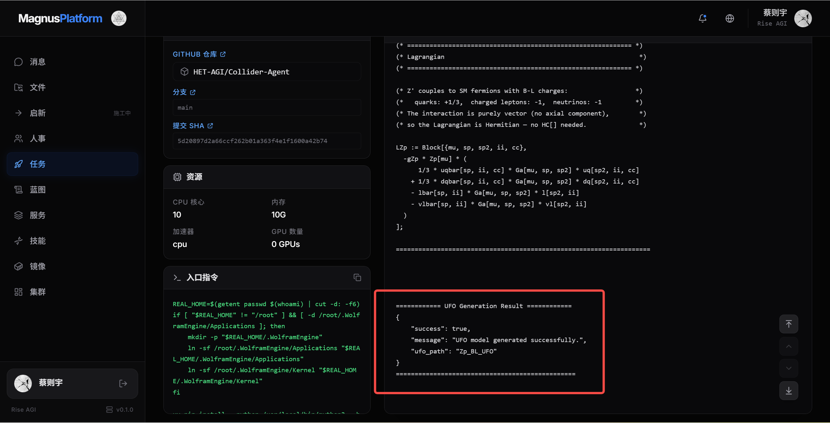
三、阶段性成果
ColliderAgent: An Example
Consider a Z' boson coupling to SM fermions via B-L charges (quarks: 1/3, leptons: -1).
The Lagrangian is $ℒ=−g_{Z^{′}}Z_{μ}^{′}\sum_{f}{q_{f}}\overline{f}γ^{μ}f$, with $M_{Z′}=3TeV$and $g_{Z′}=0.1$.
Generate 10k parton-level events for $pp→Z^{′}→μ^{+}μ^{−}$ at the 13 TeV LHC and plot the dimuon invariant mass distribution.
18

Slide 19
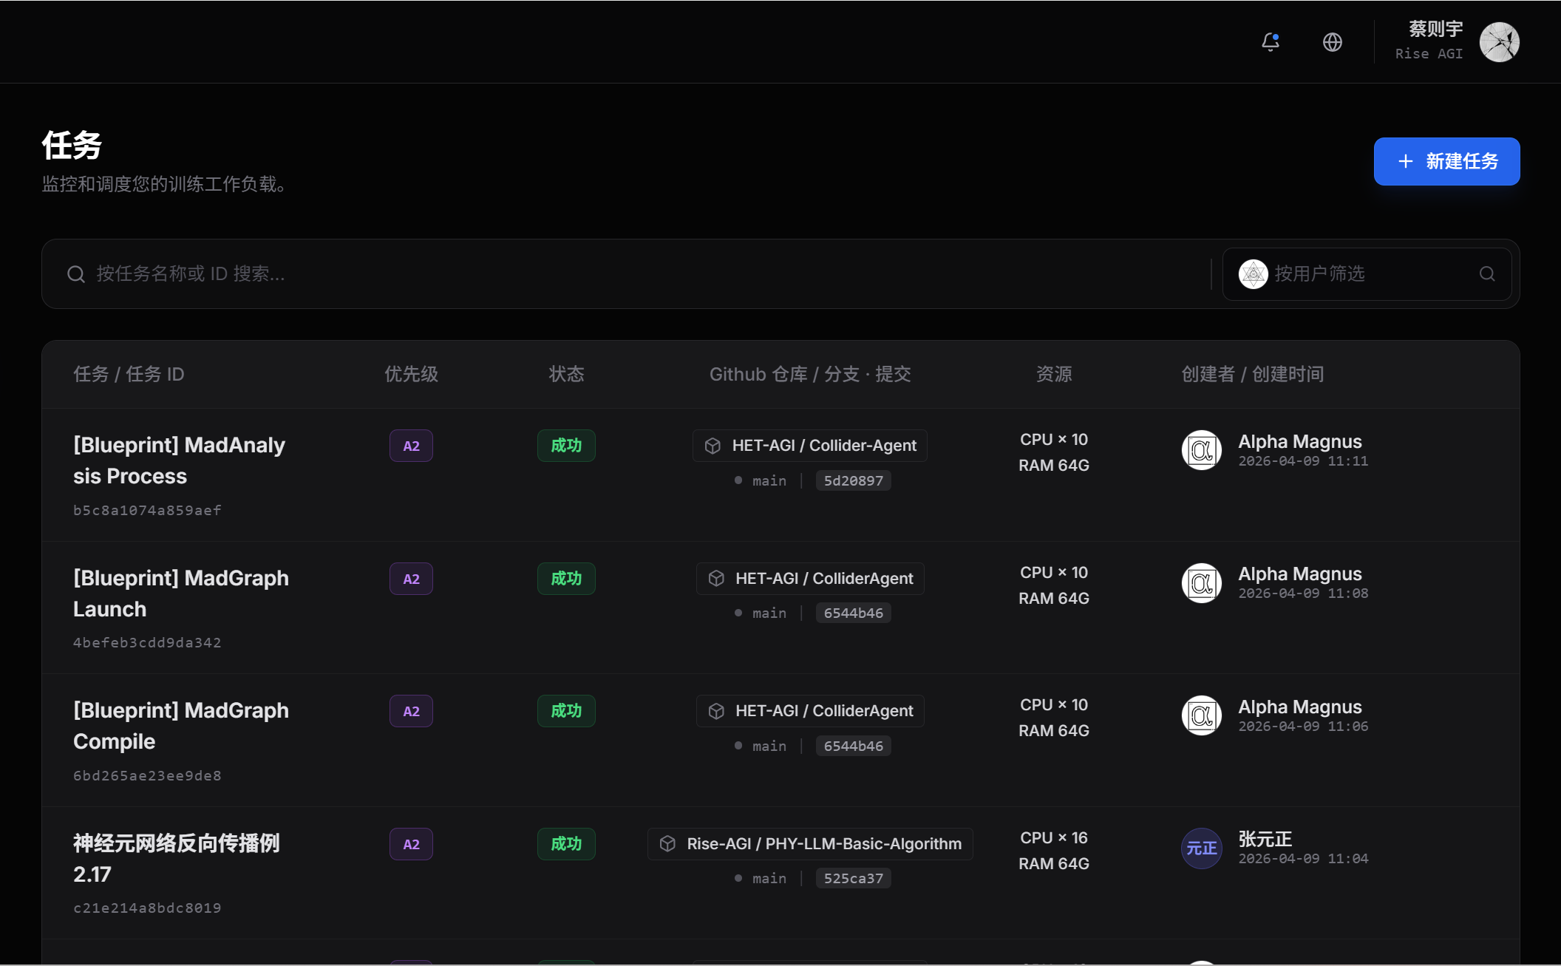
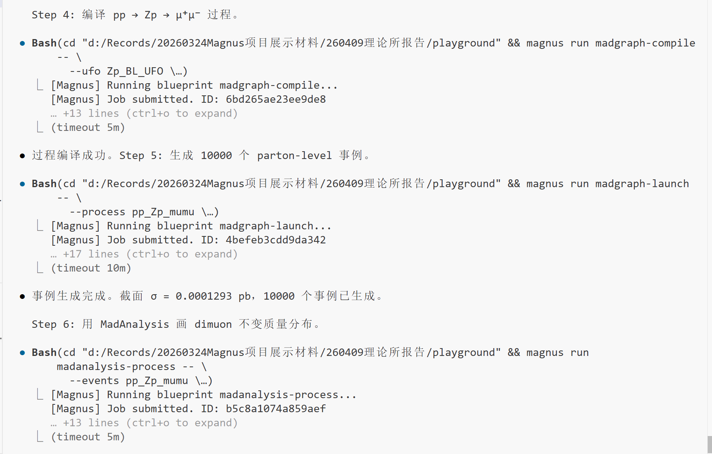
三、阶段性成果
ColliderAgent: An Example
Consider a Z' boson coupling to SM fermions via B-L charges (quarks: 1/3, leptons: -1).
The Lagrangian is $ℒ=−g_{Z^{′}}Z_{μ}^{′}\sum_{f}{q_{f}}\overline{f}γ^{μ}f$, with $M_{Z′}=3TeV$and $g_{Z′}=0.1$.
Generate 10k parton-level events for $pp→Z^{′}→μ^{+}μ^{−}$ at the 13 TeV LHC and plot the dimuon invariant mass distribution.
19

Slide 20
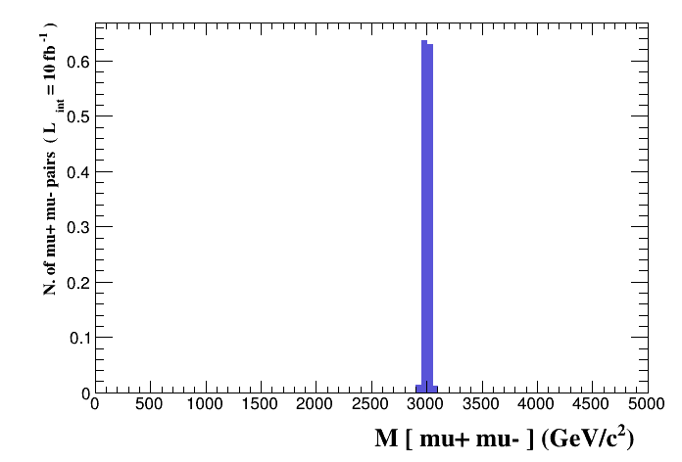
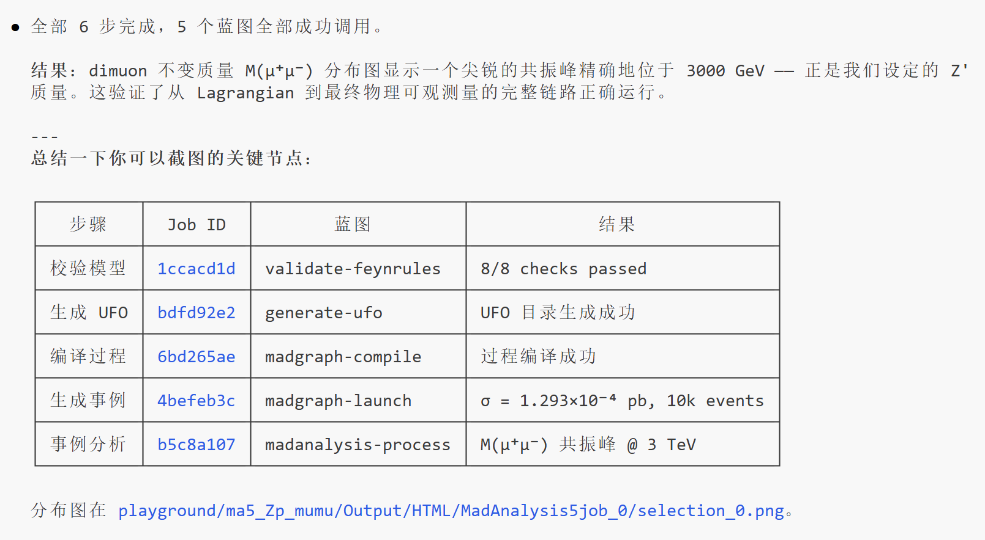
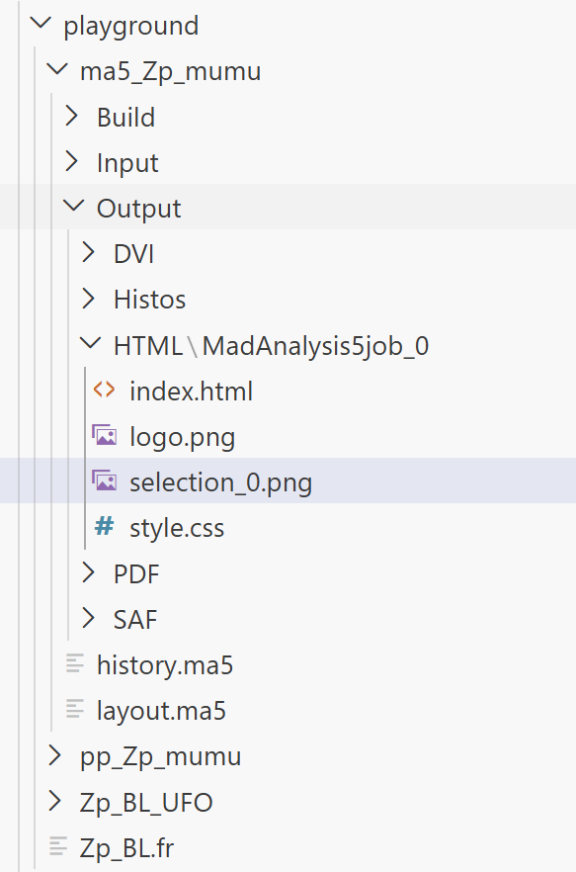
三、阶段性成果
ColliderAgent: An Example
Consider a Z' boson coupling to SM fermions via B-L charges (quarks: 1/3, leptons: -1).
The Lagrangian is $ℒ=−g_{Z^{′}}Z_{μ}^{′}\sum_{f}{q_{f}}\overline{f}γ^{μ}f$, with $M_{Z′}=3TeV$and $g_{Z′}=0.1$.
Generate 10k parton-level events for $pp→Z^{′}→μ^{+}μ^{−}$ at the 13 TeV LHC and plot the dimuon invariant mass distribution.
20

Slide 21
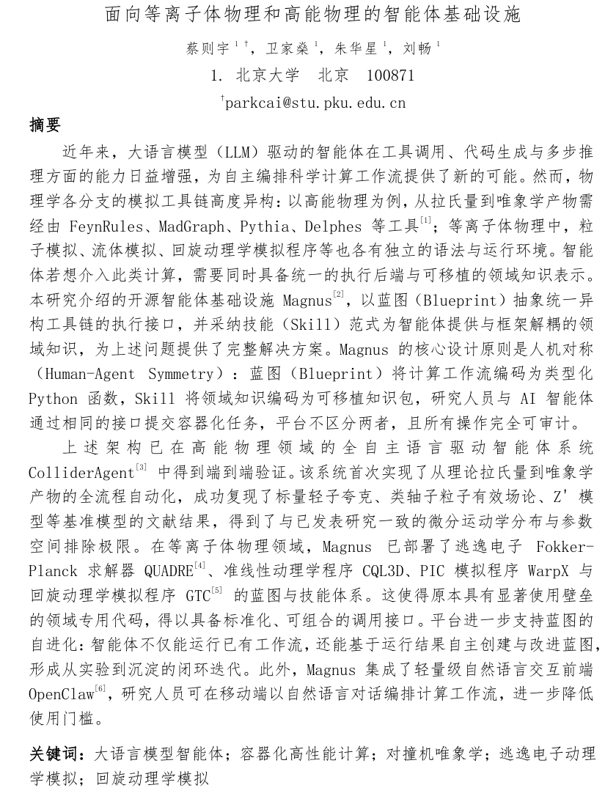
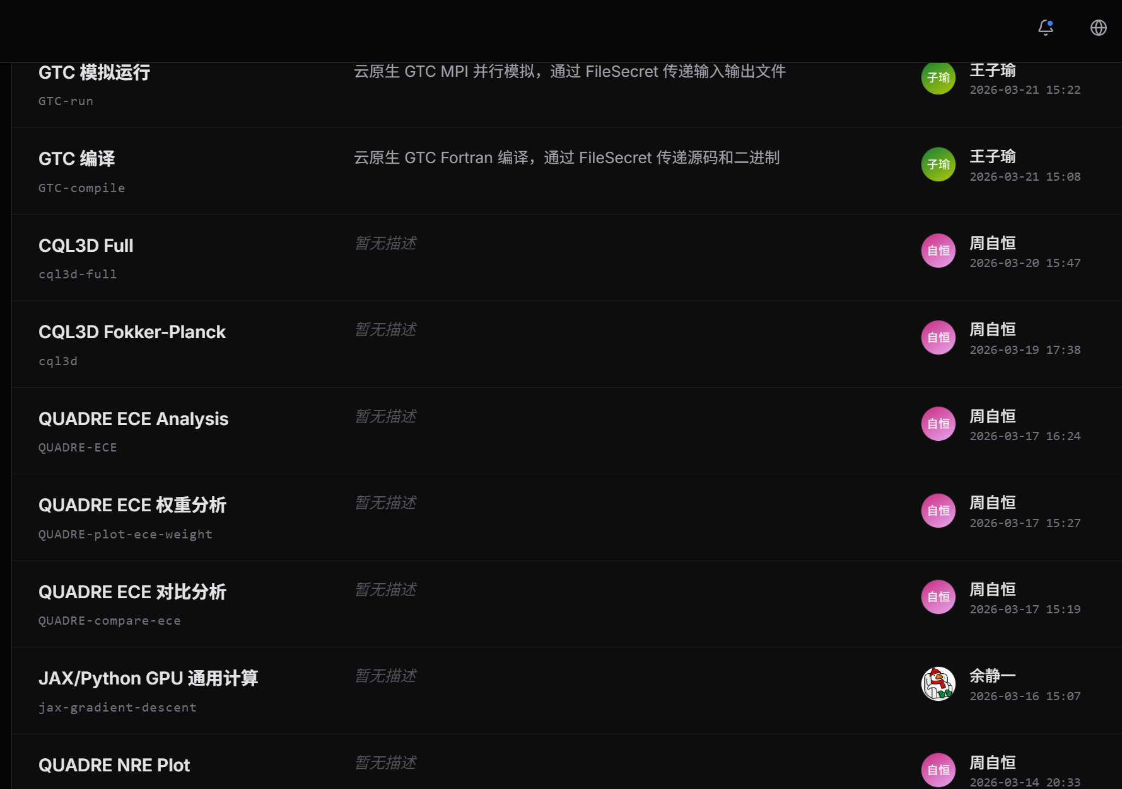
三、阶段性成果
等离子体物理程序的集成
21

Slide 22
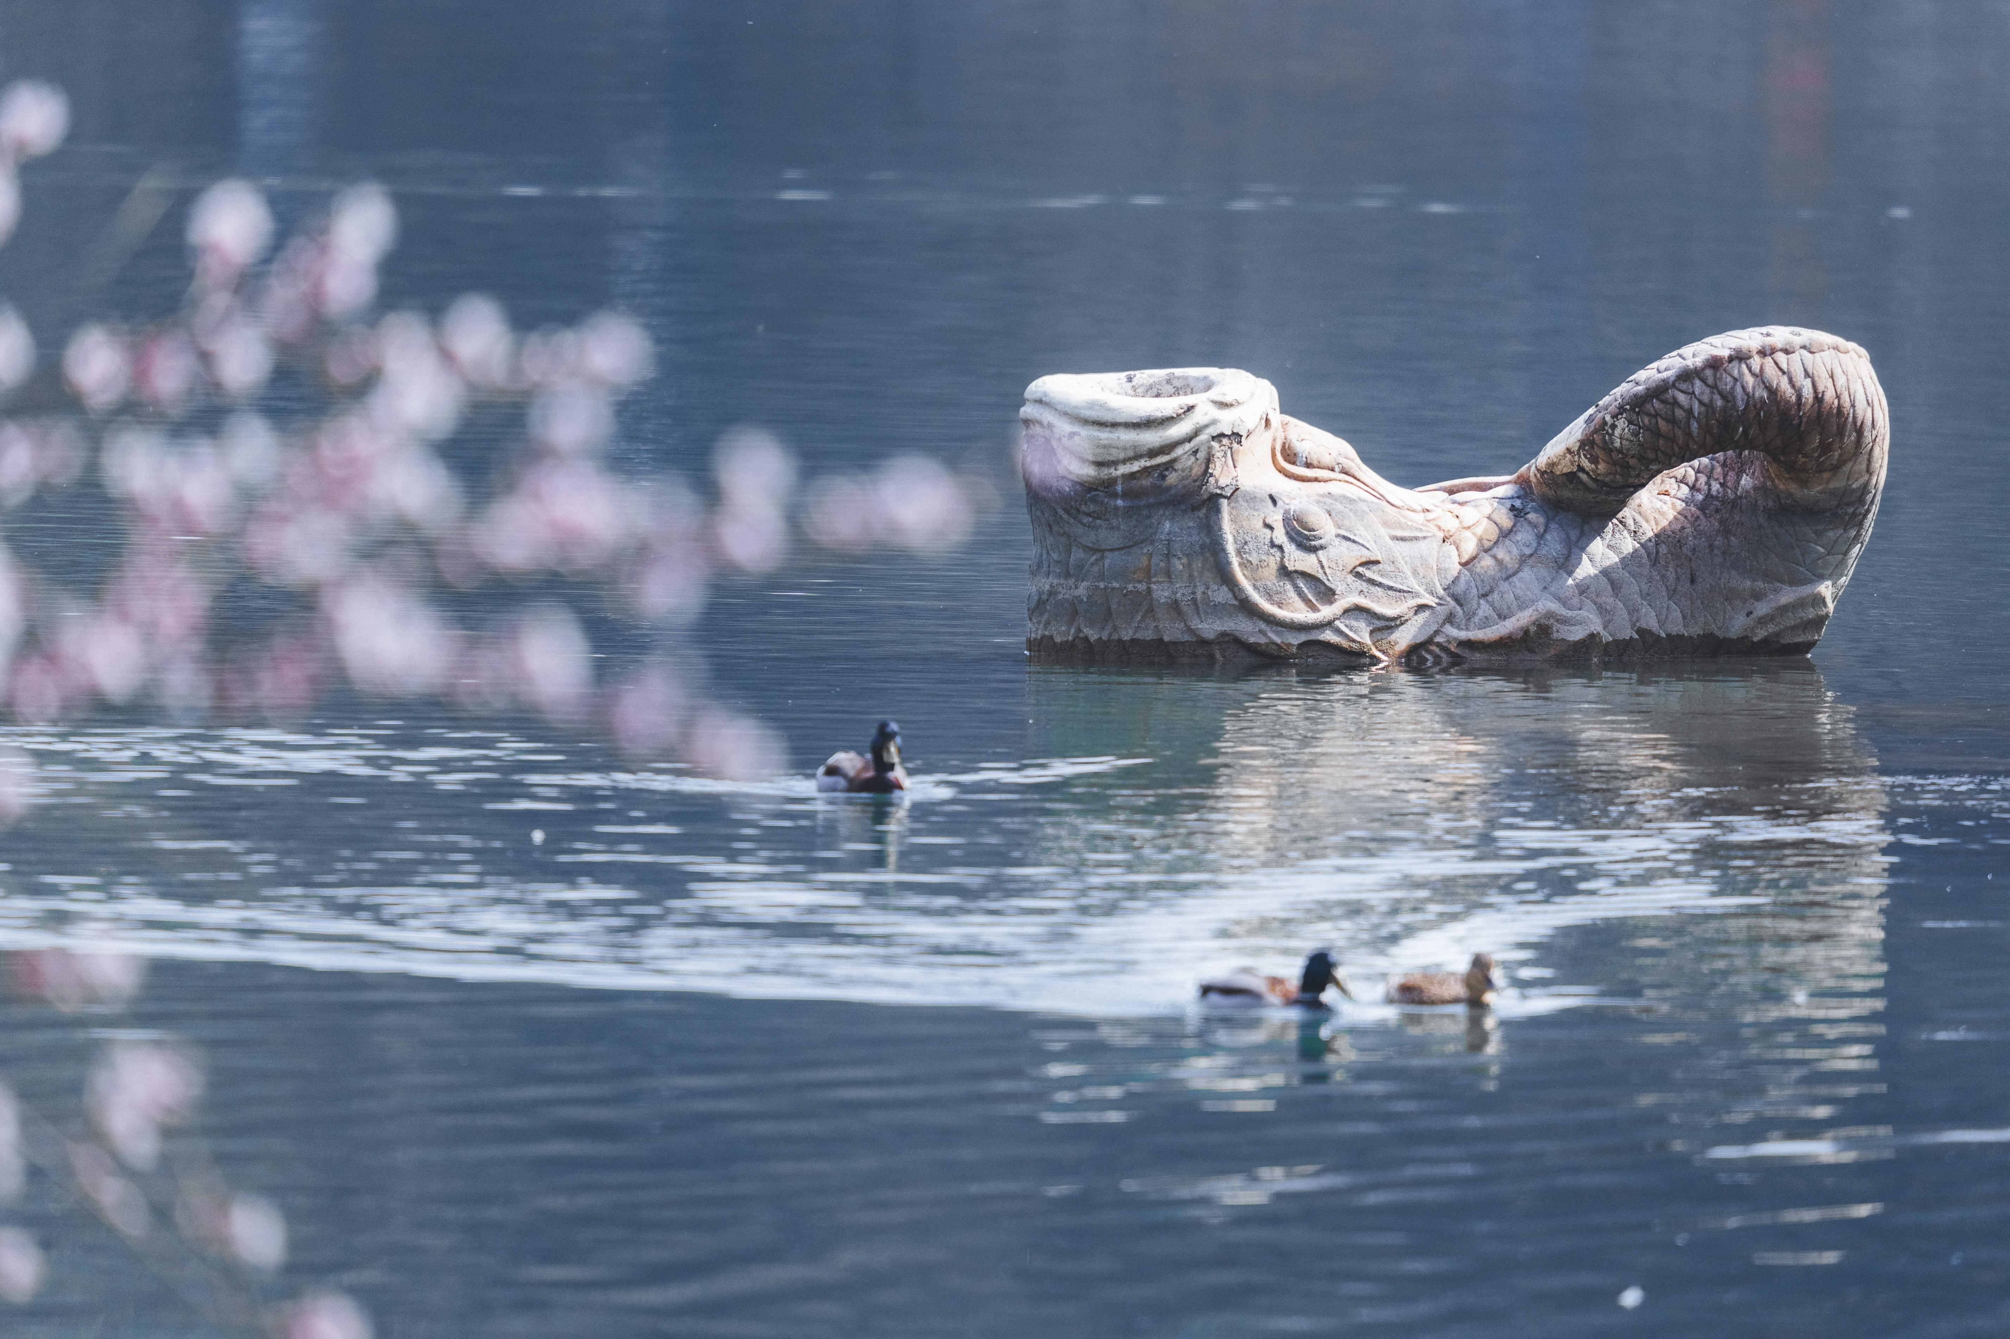
思考与展望
PART 04

Slide 23
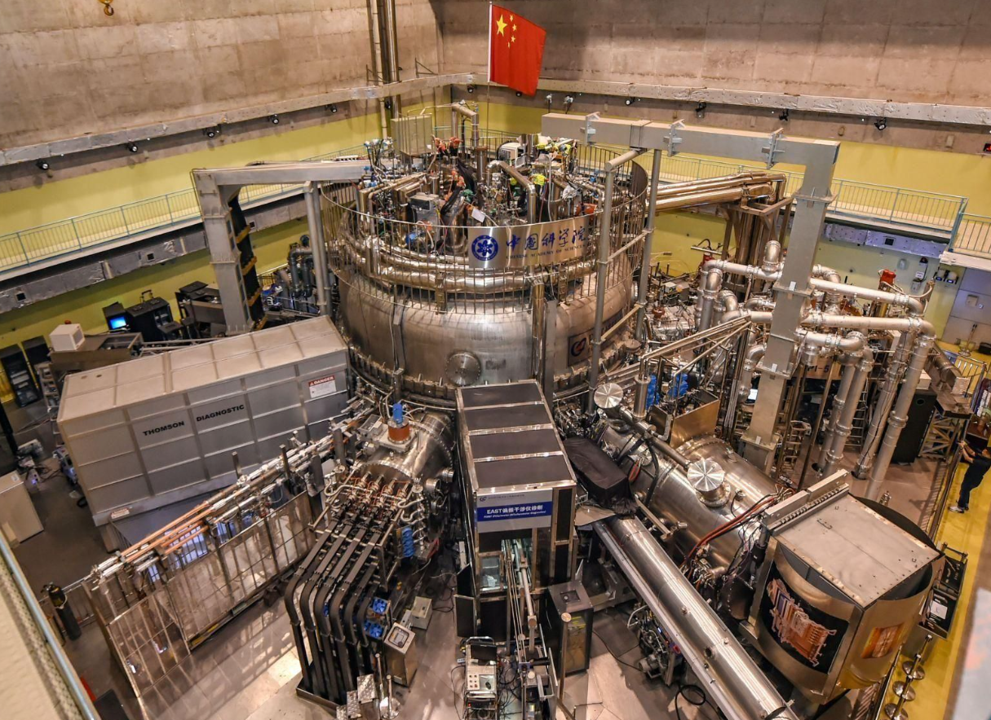
四、思考与展望
Magnus, A To-be Agentic Infrastructure Automating Scientific Discoveries
智能体能力的原生集成。 当前的自然语言入口依赖外部工具链（Claude Code、OpenCode），Magnus 自身尚未具备完整的 agentic loop。下一步是将核心能力——工具调用、上下文工程、多步推理——内化为平台原生能力，降低对单一上游的依赖。
智能体安全的纵深防御。 容器隔离限制了执行层的爆炸半径，但提示词注入、上下文投毒等攻击作用于推理层，不在容器的防护范围内。后续需要在系统层面引入输入过滤、权限分级和行为异常检测，形成从推理到执行的多层防线。
从单机多卡到超算集群。 Magnus 目前运行在单节点多 GPU 环境，调度粒度和作业规模受限于此。对接超算将倒逼系统在多节点调度、分布式文件系统和大规模并行作业管理上完成架构升级。
从软件到硬件的语义延伸。 Magnus 的任务目前限于计算任务，但实验物理中的硬件操作——数据采集、设备控制、诊断触发——同样可以复用调度、隔离和审计抽象。将 Magnus job 的语义从"跑一段代码"扩展到"执行一次实验操作"，是平台通向物理实验闭环的关键一步。
23

Slide 24
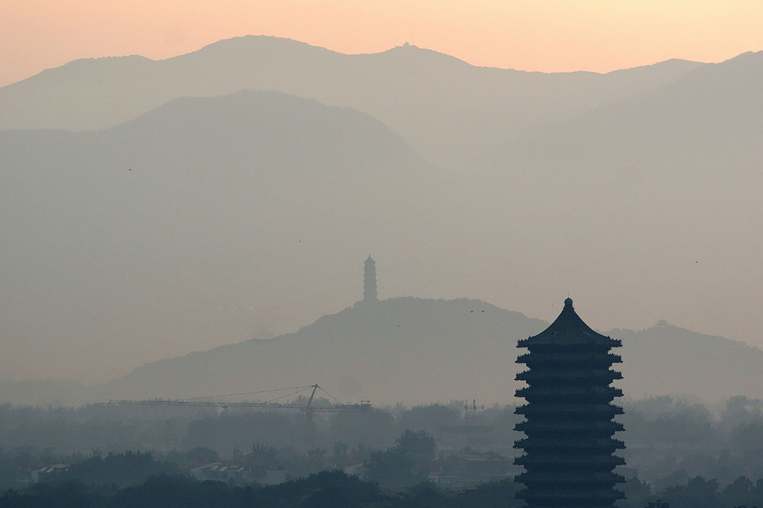
PART 05
Magnus 团队

Slide 25
五、Magnus 团队
开发团队
蔡则宇，物理学与计算机科学双学位，先后在中国环流三号 AI 等离子体控制方向与字节跳动多模态大模型核心算法组实习，Magnus 核心开发者
卫家燊，物理学与创新创业管理双学位，开源开发者，目前从事AI+短视频营销领域创业（联合创始人），公司已获头部VC双币融资。北京大学校级云计算平台Clab开发团队成员，Magnus 核心开发者
周自恒，北京大学物理学院博士生，研究兴趣包括聚变堆逃逸电子动理学、快电子与波相互作用、逃逸电子合成诊断，善于使用智能体原生的科研范式进行仿真模拟工作，将课题组自研的逃逸电子哨声波散射程序QUADRE部署在易于调度的计算平台Magnus上，极大简化了从分布函数计算到合成诊断的工作流，为集成模拟提供新思路
余静一，北京大学物理学专业，研究方向为回旋动理学理论与分布函数重建，并关注导心轨道动力学和新经典平衡相关问题。目前参与 Magnus 团队的相关研究工作。
王子瑜，北京大学物理学院应用物理学专业本科、等离子体物理专业直博二年级，研究方向为磁约束核聚变装置中的离子回旋共振频段物理、磁流体不稳定性、高能量粒子物理、大型程序模拟
伍柳衡，物理学与经济学双学位，研究方向为离子回旋共振频段频域全波解程序的开发。目前正参与Magnus团队的相关研究工作。
丁辰一，全国中学生物理竞赛金牌获得者，系统阅读等离子体相关文献并参观托卡马克装置、与领域专家深入交流，作为新成员加入 Magnus 团队，承担运维和基础开发工作，及基于 Magnus 的 Phy-LLM AI-Infra 评测与标准数据组组长。
25

Slide 26
五、Magnus 团队
AI 与 Agent Security 顾问
仇是，北京大学物理学本科生，主要研究自进化AI智能体，AI物理，以及AI Security。先后在波形智能、北卡教堂山（UNC），加州大学伯克利分校（UCB）实习。参与贡献多篇AI工作，包括物理评测基准PHYBench，AI Agent Security研究综述 SoK，端到端agent redteaming 架构 AgentXploit 与自进化agent架构 MetaClaw、AutoResearchClaw 等。参与项目总计GitHub包揽18000+stars，开源模型和基准累计下载10000+次。
宋卓洋，北京大学物理学院本科生，研究方向包括AI辅助的高难度科学问题研究和用物理学原理指导AI设计。参与多个流体计算和ai科学智能体项目。
主要指导老师
刘畅，北京大学物理学院重离子物理研究所助理教授。北京大学物理学学士，普林斯顿大学等离子体物理博士，2017–2025 年于普林斯顿等离子体物理实验室（PPPL）从事研究工作后回国入职。研究方向为磁约束聚变装置中的破裂物理与逃逸电子动力学，以及相关高性能数值模拟代码开发。
朱华星，北京大学物理学院教授，国家杰出青年基金获得者。北京大学理论物理博士，先后在 SLAC、MIT 从事博士后研究，2017–2023 年任浙江大学物理学系研究员后回到北大。研究方向为量子场论、微扰量子色动力学、有效场论与对撞机物理，任 JHEP 编委。
26

Slide 27
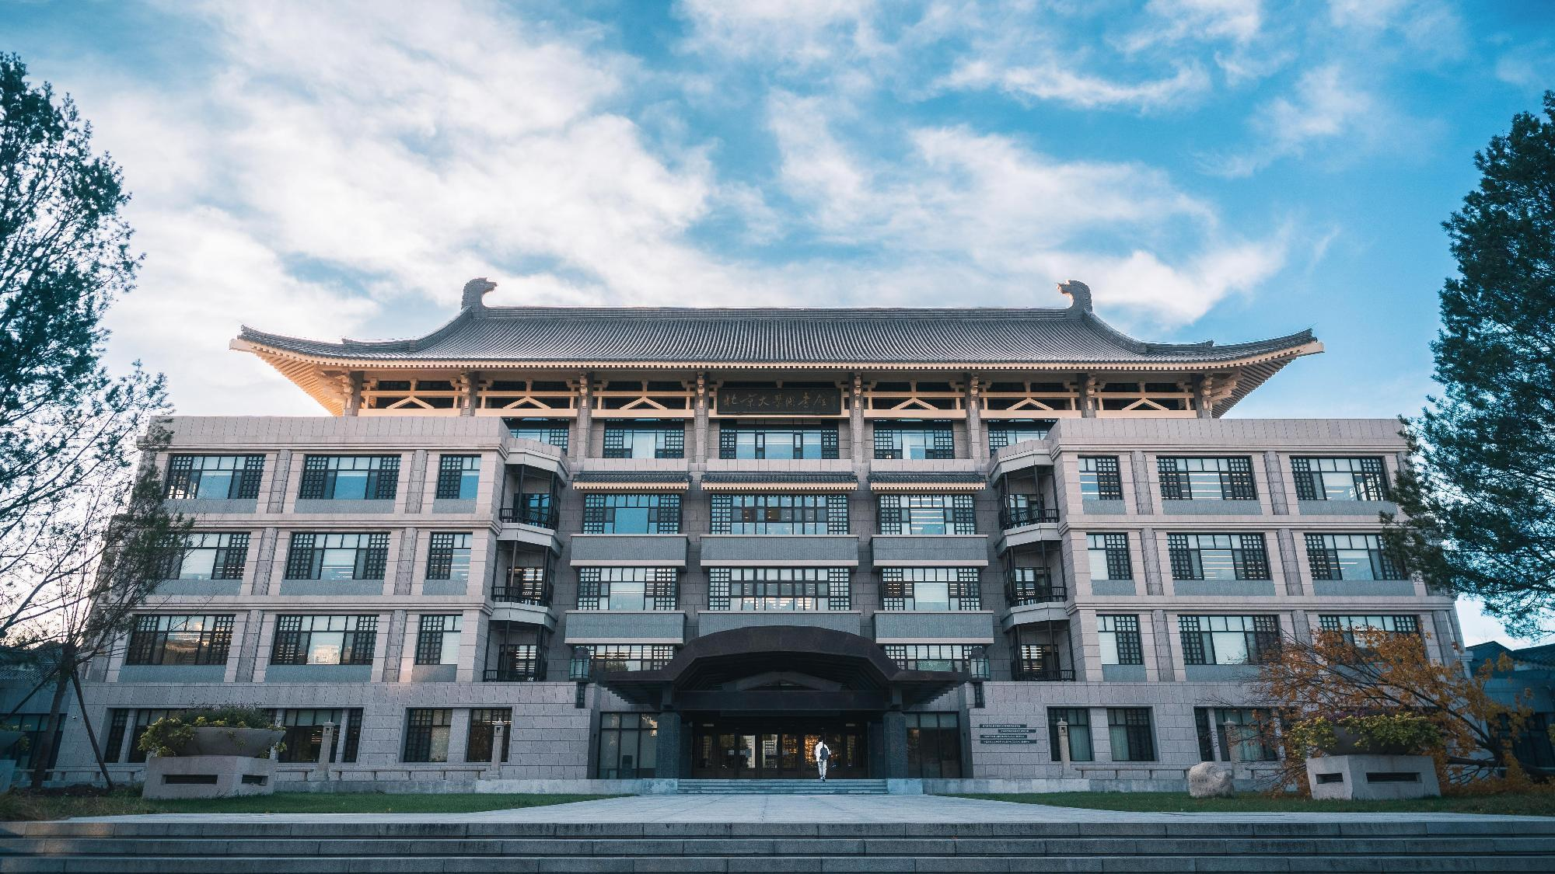
恳请各位老师与专家批评指正
蔡则宇 北京大学物理学院
2026/04/11

